Slide 1



CARBADD APRESENTAÇÃO DA DISCIPLINA
PROF. ANDRÉ DUARTE

Slide 2

EMENTA
A disciplina aborda conceitos de bancos de dados relacionais, modelagem,
Modelo Entidade e Relacionamento e a redução do MER para o modelo
relacional. Desenvolve os principais módulos de uma linguagem de consulta,
apresentando os comandos para a definição, manipulação e consulta de
dados usando a metodologia baseada em problemas.
A disciplina aborda conceitos de bancos de dados relacionais, modelagem, Modelo Entidade e Relacionamento e a redução do MER para o modelo relacional.
Desenvolve os principais módulos de uma linguagem de consulta, apresentando os comandos para a definição, manipulação e consulta de dados usando a metodologia baseada em problemas.

Slide 3
OBJETIVOS
A disciplina aborda conceitos de bancos de dados relacionais, modelagem,
Modelo Entidade e Relacionamento e a redução do MER para o modelo
relacional. Desenvolve os principais módulos de uma linguagem de consulta,
apresentando os comandos para a definição, manipulação e consulta de
dados usando a metodologia baseada em problemas.
Conhecer os conceitos, técnicas e características básicas dos Sistemas de Gerenciamento de Banco de Dados;
Conhecer diagramas de modelo entidade relacionamento;
Construir fisicamente o banco de dados usando um sistema Gerenciador de Banco de Dados relacional e
realizar consultas no banco usando linguagem de consulta.

Slide 4
CONTEÚDO PROGRAMÁTICO
Modelagem em Bancos de Dados.
Estágios da Modelagem de Dados:
Modelo Conceitual de Dados.
Modelo Lógico de Dados.
Modelo Físico de Dados.
Modelo Entidade Relacionamento (MER):
Entidade.
Atributo.
Relacionamento.
Modelo relacional.
Diagrama entidade relacionamento (DER)

Slide 5
CONTEÚDO PROGRAMÁTICO
Linguagem SQL:
DDL - Linguagem de Definição de Dados
DML - Linguagem de Manipulação de Dados
Manipulação de data e hora
Funções de Agregação
Junções
Consultas aninhadas
Agrupamentos
Stored Procedures
Trigger

Slide 6
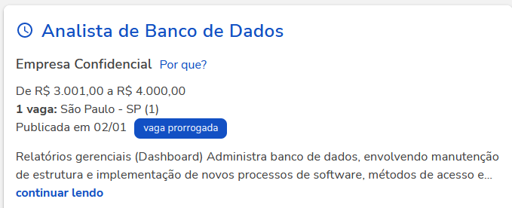
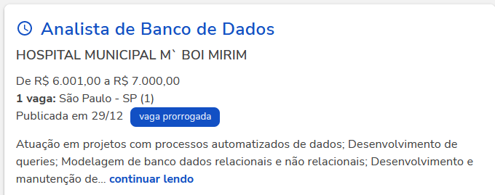
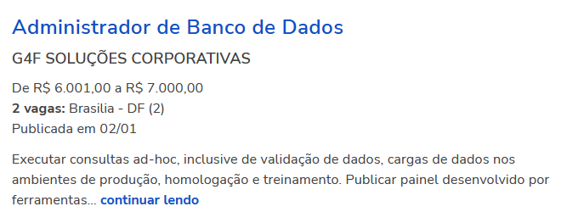
MERCADO

Slide 7
DINÂMICA DA DISCIPLINA
Chamada é feita no início e final das aulas
No início da aula é realizado uma recuperação do conteúdo anterior e resolução de exercícios de fixação
Todas as atividades possuem uma data limite de entrega
Caso o aluno perca alguma atividade, haverá atividade de recuperação disponibilizada em data específica
Será disponibilizado uma possível solução para exercícios de revisão, atividades de entrega e provas

Slide 8
DINÂMICA DA DISCIPLINA
Questões relacionadas à notas, faltas e atividade são resolvidas presencialmente
Justificativas de faltas devem ser feitas na secretaria
Caso ocorra alguma inconsistência relacionada à presença, avise no dia ou no máximo na próxima aula

Slide 9
REGRAS DA DISCIPLINA
Não é permitido o uso dos recursos para atividades que não estejam ligados à disciplina
Não é permitido o uso de celular no laboratório (durante explicações)
Não é permitido consumir alimentos ou bebidas no laboratório (exceto água)
Não é permitido o uso de computadores pessoais
Evite ficar saindo o tempo todo durante a aula
Em caso de ocorrência contante será aberto um ETEP para acompanhamento

Slide 10
AVALIAÇÃO
Avaliação = 8 pontos
Prova 1 = 4 pontos
Prova 2 = 4 pontos
Atividades = 2 pontos
Avaliação e atividades são corrigidas conforme solução disponibilizada
Notas de cada item são descritas em cada questão
Prova deve ser feita no computador do laboratório

Slide 11
APROVAÇÃO
Frequência >= 75% da carga horária
Disciplina com 2 aulas => 10 faltas (máximo)
Disciplina com 4 aulas => 20 faltas (máximo)
Disciplina com 6 aulas => 30 faltas (máximo)
Nota >= 6
Nota < 6 => Prova Final
Nota < 3 => Reprovação

Slide 12
DICAS
Identifique-se com o nome nos contatos, e-mail, ecad, whats app, meet, etc (apelidos dificultam a identificação e comunicação)
Resolva os exercícios de fixação presentes no material de aula
Traga as dúvidas que surgirem para as aulas ou para os atendimentos
Não deixe as dúvidas sobre o conteúdo acumular

Slide 13

BIBLIOGRAFIA
ELMASRI, R.; NAVATHE, S. B. Sistemas de banco de dados. 4. ed. São Paulo, SP: Pearson, 2005.

Slide 14

BIBLIOGRAFIA
ELMASRI, R.; NAVATHE, S. B. Sistemas de banco de dados. 7. ed. São Paulo, SP: Pearson, 2018. E-book. Disponível em: https://plataforma.bvirtual.com.br. Acesso em: 01 fev. 2024.

Slide 15

CONTATOS
Ecad
andreldifsp@gmail.com

